Slide 1
3.9 ЭКСПЛУАТАЦИОННЫЙ РАСЧЕТ САМОХОДНЫХ МАШИН
Эксплуатационная производительность погрузочно-транспортной машины (т/смену)
где V – вместимость грузонесущего органа, кузова или ковша, м³;
Т_{см} – длительность смены, ч;
γ – насыпная плотность горной массы, т/м³;
t_{п}, t_{дв}, t_{раз} – время соответственно загрузки грузонесущей емкости, движения машины от забоя до пункта разгрузки и обратно и разгрузки, с;
k’_{з} – коэффициент заполнения емкости;
k_{и} – коэффициент использования машины во времени.

Slide 2
Время загрузки (с) для машин с ковшом и грузонесущим кузовом
где V_{куз} и V_{к} – геометрическая вместимость соответственно кузова и ковша, м³;
t_{ц} – время цикла черпания погрузочным ковшом, с;
ζ = 1,15÷1,2 – коэффициент, учитывающий время, затрачиваемое на разборку негабарита в забое;
k_{ман} = 1,3 – коэффициент, учитывающий время на маневры машины в забое;
k_{з} – коэффициент заполнения ковша.

Slide 3
Время загрузки (с) для машин с грузонесущим ковшом
где t’_{ц} – время цикла черпания грузонесущим ковшом, с (обычно t’_{ц} = 50 с).
Время движения машины (с)
где L – длина транспортирования, км;
v_{гр} и v_{п} – скорость движения соответственно груженой и порожней машины, км/ч (в забое обычно v_{гр} = 6 км/ч и v_{п} = 8 км/ч);
k_{дв} = 1,25÷1,3 – коэффициент, учитывающий неравномерность движения машины.

Slide 4
Время разгрузки машины t_{раз} = 30÷40 с.
Эксплуатационная производительность (т/смену) погрузочно-транспортной машины с ковшом и кузовом
Для машины с грузонесущим ковшом

Slide 5
Для крепких пород коэффициент заполнения ковша может быть принят k_{з} = 0,75, а кузова k’_{з} = 0,9.
Эксплуатационная производительность Q_{э} ( т/смену) автосамосвала или самоходного вагона
где k_{н} – коэффициент неравномерности грузопотока, равный 1,5 и 1,25 соответственно при отсутствии и наличии аккумулирующей емкости;
t_{р} – продолжительность одного рейса, мин;
k_{з.к} – коэффициент заполнения кузова (для самоходных вагонов - k_{з.к} = 0,8; для автосамосвалов k_{з.к} = 0,95).

Slide 6
Продолжительность рейса (мин)
Время t_{п}, затрачиваемое на погрузку машины, зависит от ее грузоподъемности и производительности средств погрузки.
При работе с погрузчиком с ковшовым рабочим органом время погрузки (мин)
где t_{ц} – продолжительность цикла средств погрузки, с.

Slide 7
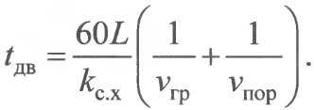
При работе комплекса с погрузочной машиной непрерывного действия время погрузки (мин)
где Q_{н} – производительность погрузочной машины непрерывного действия, м³/мин.
Время движения машины (мин)

Slide 8
Скорости движения v_{гр} и v_{пор} (км/ч) определяются по хронометражным наблюдениям или по тяговым характеристикам двигателя машины. Коэффициент среднеходовой скорости движения k_{с.х} принимают равным 0,6 при длине транспортирования L < 0,3 км и 0,75 при L > 0,3 км.
Время разгрузки t_{раз} для автосамосвалов с опрокидным кузовом составляет около 0,7 мин, для самоходных вагонов – 2-3 мин.
Время (мин) маневров в забое t_{м.з} и у мест разгрузки t_{м.р} определяют в конкретных условиях эксплуатации согласно хронометражным данным.

Slide 9
При движении нескольких машин в однополосной выработке время ожидания на разминовках
где n_{разм} – число разминовок;
t₁ = 3 мин – время ожидания на разминовке.
Возможное число рейсов машины за смену
где Т_{см} – длительность смены, ч;
Т_{п.з} = 0,7÷0,8 – время, затрачиваемое на прием и сдачу смены и профилактическое обслуживание, ч.

Slide 10
Потребное суммарное число рейсов в смену
где Q_{см} – сменная производительность подготовительных забоев по горной массе, т.
Потребное число одновременно работающих машин z = n_{с}/ n_{р}.
Инвентарное число самоходных машин
где ΣZ – общее число однотипных машин;
k_{р} = 1,25÷1,5 – коэффициент, учитывающий нахождение машины в ремонте и резерве (меньшее значение принимают при двухсменном режиме работы, большее – при трехсменном).

Slide 11
Максимальная сила тяги подземного автосамосвала может быть определена из уравнения движения, которое имеет вид
где w_{о} – удельное основное сопротивление (w_{о} = 150÷180 Н/кН – для забойных дорог с незначительной почвой; w_{о} = 80÷100 Н/кН – для дорог без покрытия с зачисткой почвы; w_{о} = 40 Н/кН – для щебеночных дорог с битумной пропиткой; w_{о} = 25 Н/кН – для дорог с бетонным покрытием);
w_{кр} – дополнительное сопротивление на криволинейных участках (w_{кр} = (0,05÷0,08)· w_{о});
а – ускорение машины при трогании (а = 0,4÷0,5 м/с²).

Slide 12
Максимальная сила тяги машин по условию сцепления ведущих колес с дорогой (Н)
Сцепной вес Р_{сц} (кН) машины при всех ведущих колесах равен общему весу машины, а для подземных автосамосвалов с колесной формулой 4×2
где G и G₀ – масса соответственно груза и машины, т.

Slide 13
Из уравнения движения транспортной машины можно определить предельный подъем i (‰), преодолеваемый транспортной машиной:
Основными характеристиками двигателя являются его мощность N, момент на валу М_{дв} и частота вращения двигателя n_{дв}. Зависимость частоты вращения n_{дв} от момента М_{дв}, выраженную графически, называют механической характеристикой двигателя, а зависимость касательной силы тяги F_{кас} от скорости ее движения v – тяговой характеристикой.

Slide 14
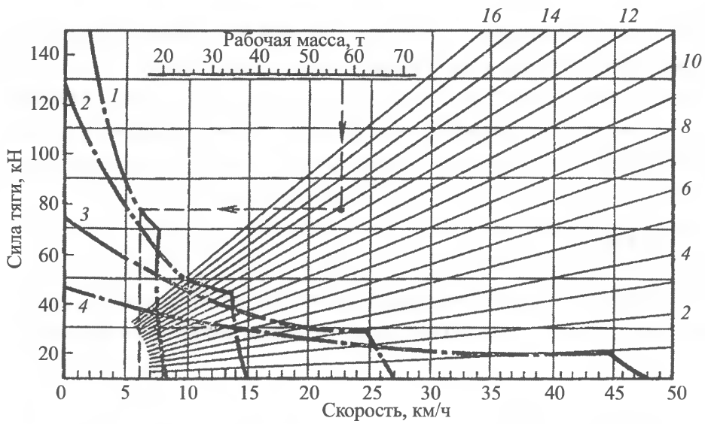
Зависимости преодолеваемого подъема от силы тяги, суммарной рабочей массы и скорости движения автосамосвалов

Slide 15
Значение коэффициента сцепления ψ пневмошин с дорогой

Slide 16
Касательная сила тяги F_{кас} (Н) может быть определена в зависимости от момента двигателя М_{дв} (Н·м):
где i_{тр} – передаточное число трансмиссии от вала двигателя к оси приводной колесной пары;
R – радиус качения колеса (принят постоянным), м;
η – КПД передачи.

Slide 17
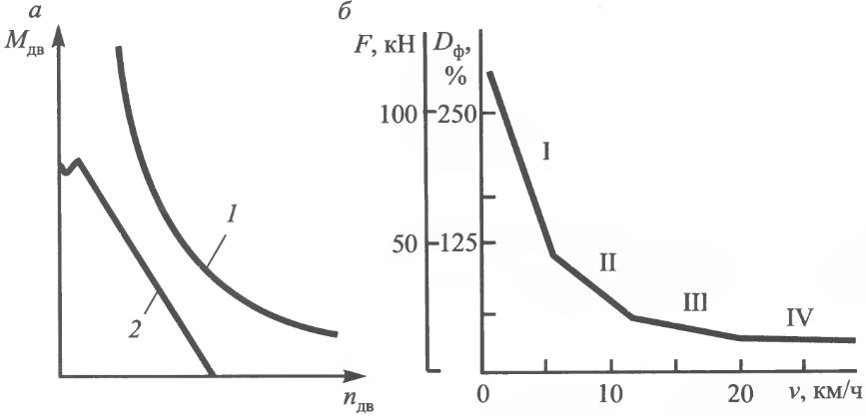
Характеристики тяговых двигателей:
а – обращенная механическая характеристика тягового электродвигателя постоянного тока (1) и пневмодвигателя (2);
б – дизельного двигателя погрузочно-транспортной машины ПД-4 с четырехступенчатой коробкой передач (I-IV – ступени коробки передач)

Slide 18
При постоянном передаточном числе i_{тр} (например, в машинах с пневмо- или электроприводом) мягкая тяговая характеристика подобна обращенной механической характеристике.
На рисунке б по оси ординат откладывают силу тяги F или динамический фактор D_{ф} = F/((G + G₀)·g) – отношение силы тяги F к массе самоходной машины и перевозимого груза, а по оси абсцисс – скорость движения машины v.

